Slide 1
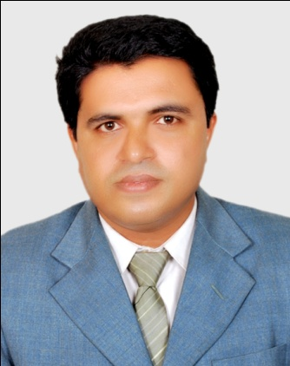
শুভেচ্ছা
শিক্ষক পরিচিতি
বিশ্বজিৎ পারিয়াল
সহকারী শিক্ষক
কাট্টলী সিটি কর্পোরেশন বালিকা উচ্চ বিদ্যালয় ও কলেজ
Blog Address: biswajit-pariyal.blogspot.com
মোবাইল - 0199-1950549
ইমেইল – pariyal79@gmail.com

Slide 2
তথ্য ও যোগাযোগ প্রযুক্তি
নবম ও দশম শ্রেণি
সময়ঃ ৪০ মিনিট

Slide 3
ছবিগুলো দেখি -

Slide 4
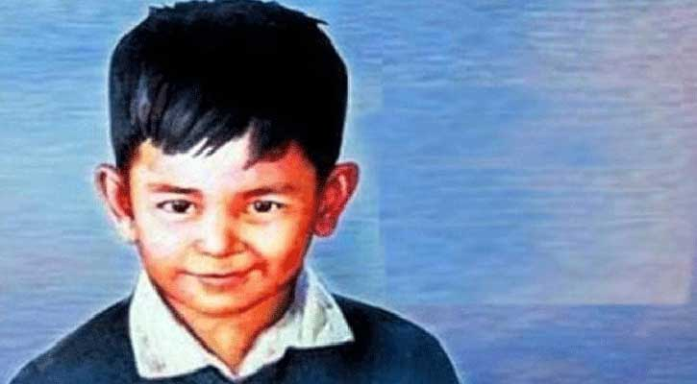
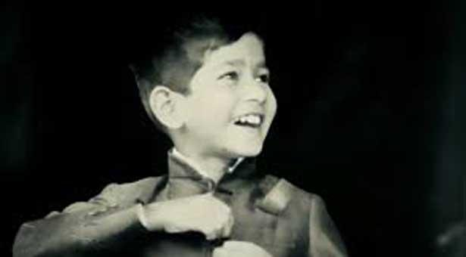
ছবিগুলো দেখি

Slide 5
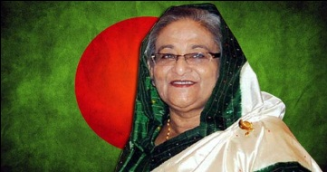
( গণপ্রজাতন্ত্রী বাংলাদেশ সরকারের তথ্য ও যোগাযোগ প্রযুক্তি মন্ত্রণালয় কর্তৃক স্থাপিত ) শ্রেণি – নবম ও দশম শ্রেণি
পাঠ শিরোনাম
শেখ রাসেল ডিজিটাল ল্যাব

Slide 6
শিখন ফল
পাঠশেষে শিক্ষার্থীরা -
১. শেখ রাসেল এর জীবনি বর্ণনা করতে পারবে।
২. শেখ রাসেল ডিজিটাল ল্যাব এর গুরুত্ব ব্যাখা করতে পারবে।
৩. শিক্ষাক্ষেত্রে শেখ রাসেল ডিজিটাল ল্যাব এর ভূমিকা ব্যাখা করতে পারবে।
৪. শেখ রাসেল ডিজিটাল ল্যাব এর সুবিধা সমূহ বর্ণনা করতে পারবে ।
5. শেখ রাসেল ডিজিটাল ল্যাব এর অর্থনৈতিক গুরুত্ব ব্যাখা করতে পারবে।

Slide 7
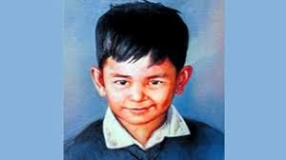
শেখ রাসেলের সংক্ষিপ্ত জীবনি :
শেখ রাসেল তৎকালী পূর্ব পাকিস্তানের ঢাকা অঞ্চলের ধানমন্ডিতে ৩২ নং নম্বর বঙ্গবন্ধু ভবনে ১৮ অক্টোবর, ১৯৬৪ সালে জন্মগ্রহণ করেন। পাঁচ ভাই বোনের মধ্যে রাসেল সর্বকনিষ্ঠ । ভাই-বোনের মধ্যে অন্যরা হলেন বাংলাদেশের বর্তমান প্রধানমন্ত্রী শেখ হাসিনা, ১৯৭১ সালের স্বাধীনতা যু্দ্বে মুক্তিবাহিনীর অন্যতম সংগঠক শেখ কামাল , বাংলাদেশ সেনাবাহিনীর কর্মকর্তা শেখ জামাল,শেখ হাসিনা । শেখ রাসেল ইউনিভার্সিটি ল্যাবরেটরি স্কুলের চতুর্থ শ্রেণির ছাত্র ছিলেন।

Slide 8
স্মৃতিচিহ্ন
শেখ রাসেল ক্রীড়া চক্র ।
শেখ রাসেলের স্মৃতিকে জাগরূক রাখার জন্য শেখ রাসেল ক্রীড়া চক্র প্রতিষ্ঠা করা হয় । এটি বাংলাদেশের বাংলাদেশ প্রিমিয়ার লীগ ফুটবল ক্লাব। ১৯৯৫ সালে পাইওনিয়ার ফুটবল লীগে খেলার মাধ্যমে যাত্রা শুরু করে ক্লাবটি।

Slide 9
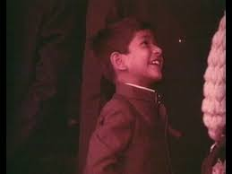
সেই ছেলেটি কই ?
দু’চোখ ভরা স্বপ্ন ছিলো তার
মুখে যেনো ফুটতো কথার খই-
ইচ্ছে হলেই যেতো লেকের পাড়
সারাটা দিন করতো যে চৈ চৈ,
পায়রাগুলোর যত্ন নিতো আর
সময়মতো পড়তো ঠিকই বই—
খুব আদরের ছিলো বাবা মা’র
রাসেল নামের সেই ছেলেটি কই?

Slide 10
ভিডিও কনফারেন্সর মাধ্যমে শেখ রাসেল ডিজিটাল ল্যাব উদ্বোধন বঙ্গবন্ধু শেখ মুজিবুর রহমানের কনিষ্ঠ পুত্র শেখ রাসেলের নামে নামকরণ করা ২০০১টি ‘শেখ রাসেল কম্পিউটার ও ভাষা প্রশিক্ষণ ল্যাব’ উদ্বোধন করেন গণপ্রজাতন্ত্রী বাংলাদেশ সরকারের মাননীয় প্রধানমন্ত্রী শেখ হাসিনা। ভিডিও কনফারেন্সের মাধ্যমে এসব ল্যাবের আনুষ্ঠানিক উদ্বোধন করবেন মাননীয় প্রধানমন্ত্রী শেখ হাসিনা। অনুষ্ঠানে উপস্থিত থাকবেন তথ্যপ্রযুক্তি প্রতিমন্ত্রী জনাব জুনাইদ আহমেদ পলক।
ব

Slide 11
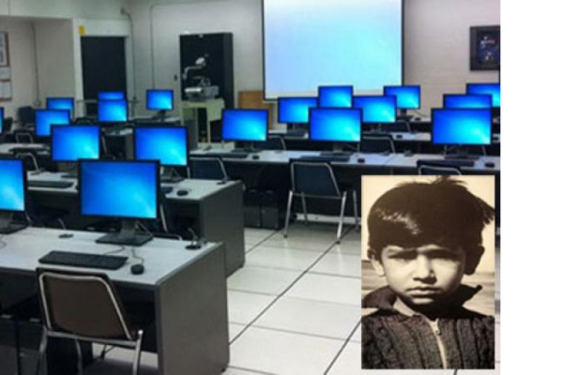
শিক্ষায় শেখ রাসেল ডিজিটাল ল্যাব
শিক্ষায় শেখ রাসেল ডিজিটাল ল্যাবের উপকরণ ব্যবহারেক লক্ষ্য হল মাধ্যমিক শিক্ষাস্তরের শেণিকক্ষে তথ্য ও যোগাযোগ প্রযুক্তি ব্যবহারের মাধ্যমে শিখান – শিখানো পক্রিয়ার উন্নয়ন তথা শিক্ষার গুণগত মান বৃদ্ধি করা এবং সেইসাথে শিক্ষকদের পেশাগত মান উন্নয়নে সহায়তা করা।

Slide 12
শেখ রাসেল ডিজিটাল ল্যাবের গুরুত্ব :
এক বা একধিক স্লাইড প্রদর্শন করে জোড়া বা দলীয় কাজ করিয়ে শিক্ষার্থীদের মাঝে সহযোগিতামূলক দক্ষতার বিকাশ ঘটানো যায় । বর্তমানে প্রবর্তিত সৃজনশীল প্রশ্নের উত্তরের জন্য শিক্ষার্থীদের সৃজনশীলতার উন্মেস ঘটানোর লক্ষ্যে শেখ রাসেল ডিজিটাল কালার ল্যাব একটি অত্যন্ত কার্যকর পদ্ধতি, কারণ বিভন্ন স্লাইড প্রদর্শনের মাধ্যমে শিক্ষার্থীদের প্রয়োগ ও উচ্চতর দক্ষতার প্রশ্নগুলোর সমাধান শ্রেণিকক্ষে বের করে আনা যায়। প্রথমত দলীয় ভাবে, পরবর্তীতে এককভাবে শ্রেণি কার্যক্রম বিভন্ন স্লাইড প্রদর্শনের মাধ্যমে করানো হলে শিক্ষর্থীরা সৃজনশীল মানসিকতার প্রতি আস্তাশীল হবে।

Slide 13
শেখ রাসেল ডিজিটাল ল্যাবের সুবিধা সমুহ :
একটি ল্যাপটপ,দশটি ডেস্কটপ কম্পিউটার, ইন্টারনেট মডেম, মাল্টিমিডিয়া প্রজেক্টর, প্রজেক্টর স্ক্রিন, সাউন্ড সিস্টেমসহ শেখ রাসেল ডিজিটাল ল্যাব শিক্ষার্থীদের আনন্দঘন শিখন পরিবেশ নিশ্চিত করছে। শেখ রাসেল ডিজিটাল ল্যাব এর মাধ্যমে পাঠকে আকর্ষণীয় করে উপস্থাপন করা, কঠিন বিষয় সহজভাবে তুলে ধরা, শিক্ষার্থীদের সহজে শিখন কার্যক্রমে সম্পৃক্ত করা এবং সৃজনশীল প্রশ্নের অনুশীলন কার্যক্রম খুব সহজভাবেই পরিচালনা করা যায়।

Slide 14
শেখ রাসেল ডিজিটাল ল্যাবের অর্থনৈতিক গুরুত্ব :
শিক্ষা প্রতিষ্ঠানে কম্পিউটার ও ভাষা প্রশিক্ষণ ল্যাব স্থাপন প্রকল্পের মাধ্যমে যে সুফল আসবে–তৃণমূল পর্যায়ে ছাত্র ছাত্রীদের কম্পিউটার গ্রাফিক্স ও এনিমেশন বিষয়ে গুরুত্বপূর্ণ প্রশিক্ষণ গ্রহণ করতে পারবে। ভাষানির্ভর ফ্রিল্যাসিং, আউটসোর্সিং এবং অন্যান্য দক্ষতাকে ত্বরান্বিত করতে শেখ রাসেল ডিজিটাল কালার ল্যাব স্থাপন করা হবে। ছাত্র ছাত্রীর ফ্রিল্যাসিং, আউটসোর্সিং সম্পর্কে জ্ঞান অর্জন করে বিদিশের সাথে কাজ করতে পারবে। এর ফলে বাংলাদেশে বৈদিশিক মুদ্রা আসবে।

Slide 15
শেখ রাসেলকে নিয়ে ভিডিও চিত্র

Slide 16
একক কাজ
১) শেখ রাসেল এর জীবনি সংক্ষেপে লিখ ।
২) শেখ রাসেল ক্রীড়াচক্র সম্পর্কে সংক্ষেপে লিখ ।

Slide 17
জোড়ায় কাজ
১) শিক্ষায় শেখ রাসেল ডিজিটাল ল্যাব এর গুরুত্ব লিখ ।
২) শেখ রাসেল ডিজিটাল ল্যাব ব্যবহার করে বিদেশের বিদ্যালয়ের সাথে অনলাইন ক্লাসের সুবিধাসমূহ লিখ ।

Slide 18
দলীয় কাজ
১) শেখ রাসেল ডিজিটাল ল্যাব এর অর্থনৈতিক গুরুত্ব লিখ ।
২) শেখ রাসেল ডিজিটাল ল্যাব এর সুবিধাসমূহ লিখ ।

Slide 19
বাড়ির কাজ
১) শেখ রাসেলকে নিয়ে ভিডিওচিত্রটি দেখে তুমি কি শিখতে ও জানতে পারলে নিজের ভাষায় লিখ ।

Slide 20
কন্টেন দেখার জন্য ধন্যবাদ

